Slide 1
性教育暨愛滋防治(六)

Slide 2
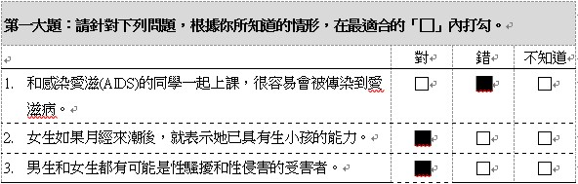

Slide 3
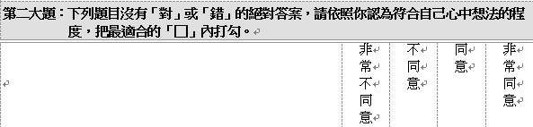
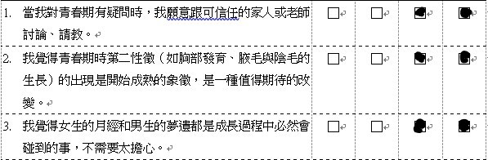
以下題目建議選項可選擇其中一個

Slide 4
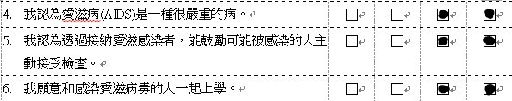
以下題目建議選項可選擇其中一個

Slide 5
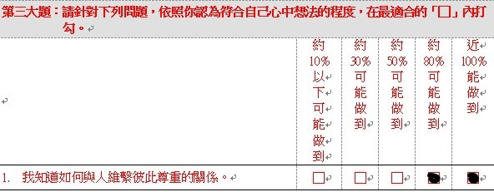
以下題目建議選項可選擇其中一個

